Slide 1



Slide 2


白血病化疗后重症感染的病例报告

Slide 3

● 病例简介
摘要
1.独特性：白血病化疗后免疫抑制，严重多重种类细菌感染需要广谱抗生素治疗。
2.背景：患者因乏力1一个月入我院血液科，因急性髓系白血病行化疗后出现发热，呼吸困难加重突发呼吸心跳骤停转入我科。

Slide 4
● 患者基础信息
1.人口学信息：男性，71岁，退休干部
2.主诉：患者因乏力1一个月入我院血液科，因急性髓系白血病行化疗后出现发热，呼吸困难加重突发呼吸心跳骤停转入我科。
3.既往史：高血压病10年，规律口服降压药物，血压控制良好

Slide 5
● 入院后检查
1.体格检查：
体温38.5℃，血压120/80mmHg，心率90次/分，余查体无法配合
2.辅助检查：
肺部CT提示肺炎加重

Slide 6
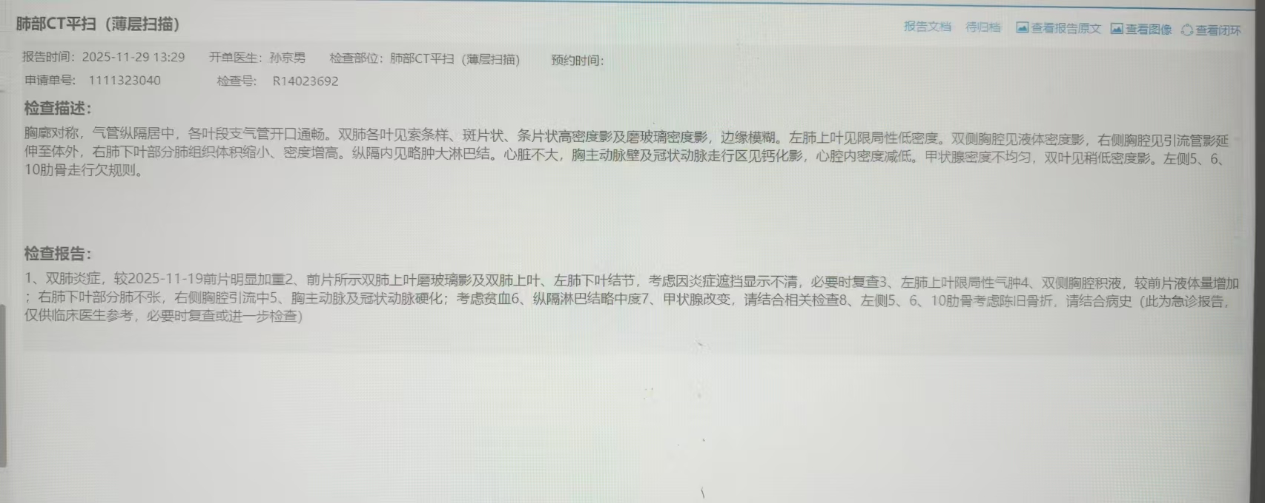
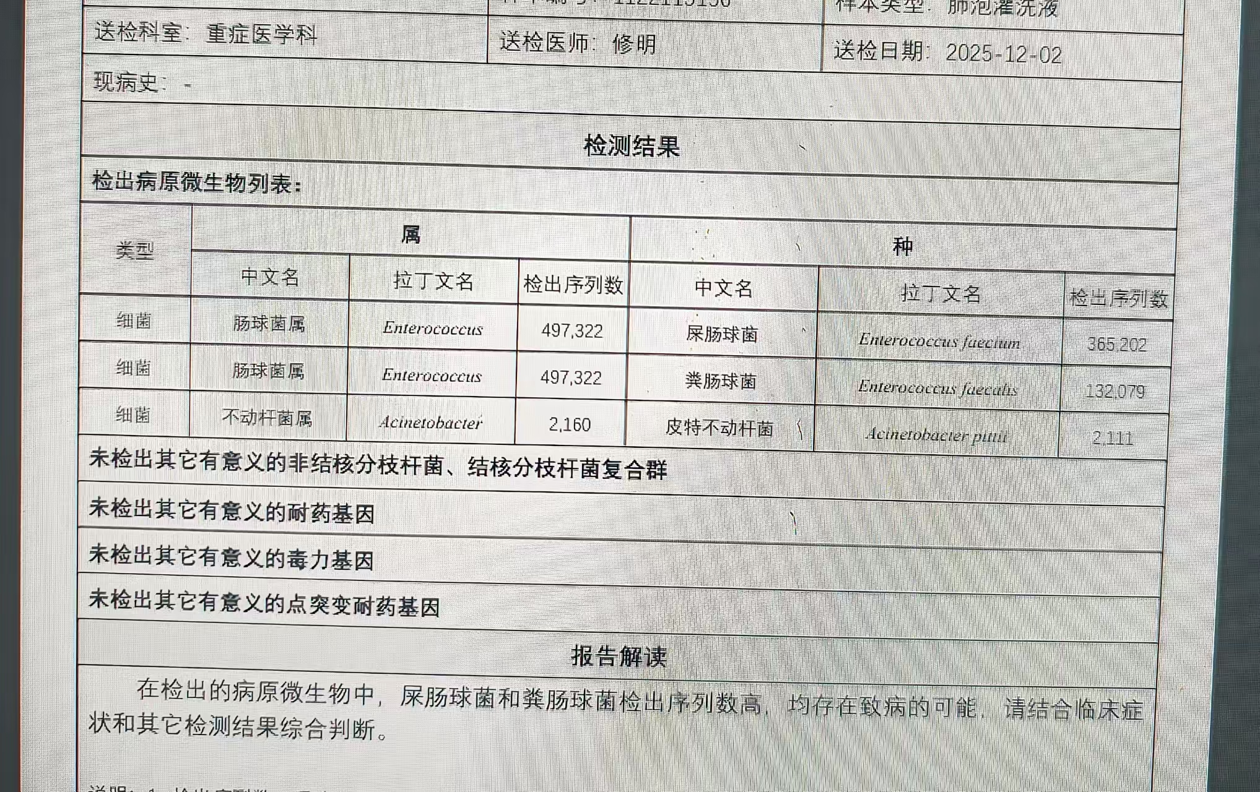
● 入院后检查
3.影像学检查：

Slide 7
● 诊断评估
诊断评估
1.初步诊断：急性髓系白血病，脓毒症，双肺肺炎，呼吸衰竭
2.诊断依据：NGS中发现球菌和皮特不动杆菌
3.鉴别诊断：排除结核

Slide 8
● 治疗过程
1.药物：依拉环素75mg每12小时一次静点
2.手术：无

Slide 9
● 治疗过程
3.微生物/病理结果：NGS中发现球菌和皮特不动杆菌
4.方案调整：无
5.指标追踪：药物应用第4日后体温正常，撤机拔管

Slide 10
● 治疗过程
3.时间轴记录:(折线图)

Slide 11

● 诊疗体会
1.疗效评价：达到临床治愈，体温正常，撤机拔管，好转出院
2.局限性：无
3.结论：白血病化疗后免疫抑制，严重多重种类细菌感染需要广谱抗生素治疗。可以快速改善预后

Slide 12
感谢观看
敬请指导

